Slide 1
מערכת שידורים לאומית

Slide 2
מה אפשר לעשות בעלה?
עם רפאלה צרפתי
ונורית צרפתי

Slide 3
מה נעשה היום?
נאזין לסיפור
נמציא רעיונות משלנו לסיפור
נראה כיצד מאיירים סיפור

Slide 4
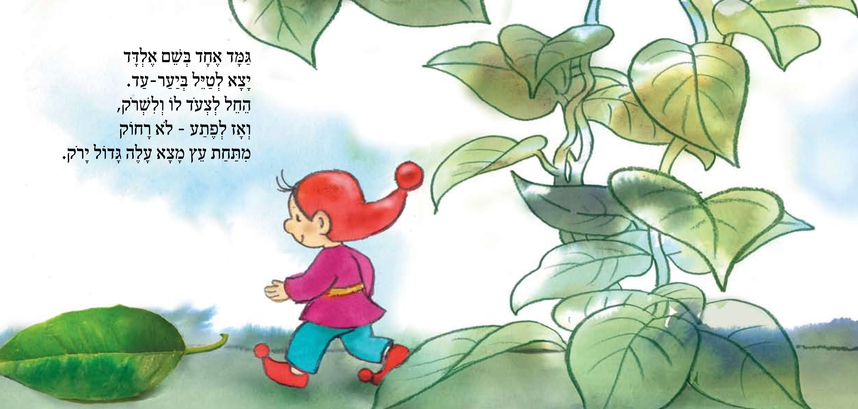

Slide 6
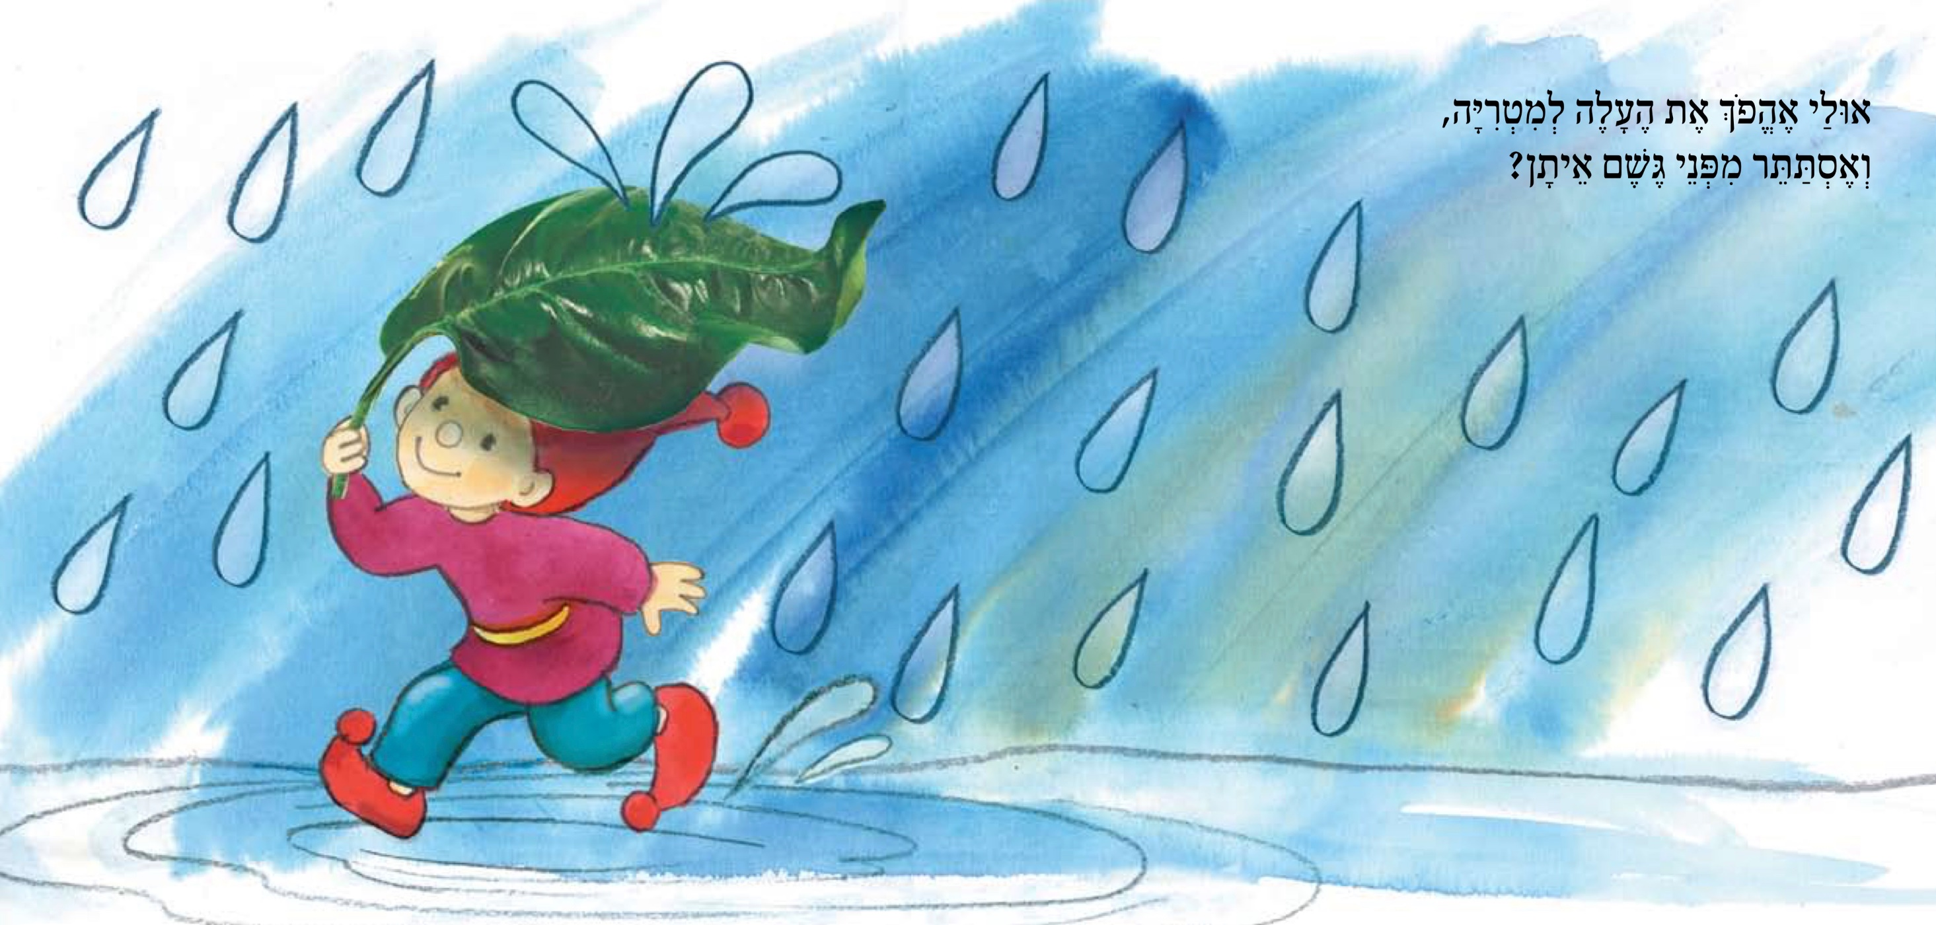

Slide 10
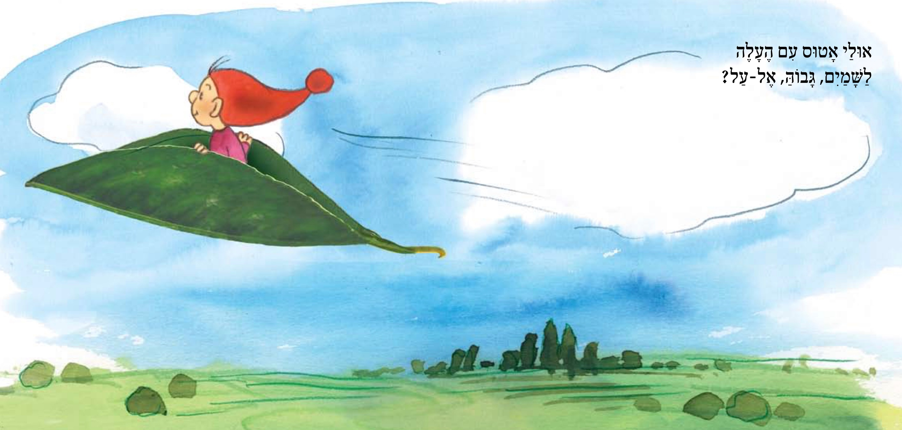

Slide 11
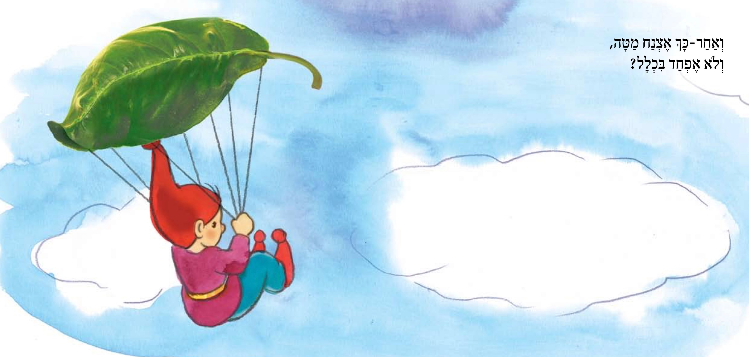

Slide 16
מה עשינו היום?
האזנו לסיפור
המצאנו רעיונות משלנו לסיפור
ראינו כיצד מאיירים סיפור

Slide 17
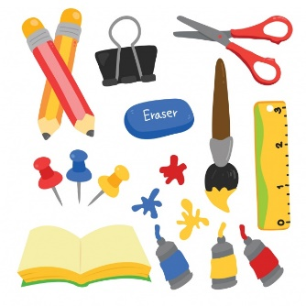
ומה עוד?
2
1
להמשיך לשחק!
מה אפשר לעשות ב...?
ליצור ספר ביחד!
להקריא ספרים נוספים מהסדרה:
4
3
בעזרת בני המשפחה לשתף אותנו בדף הפייסבוק של האגף לחינוך קדם יסודי

Slide 18
ערכו והכינו
רפאלה צרפתי, סופרת ומאיירת ספרי ילדים
נורית צרפתי מאיירת ספרי ילדים
רינת אלפיה, מדריכה ארצית ללמידה מרחוק, מינהל תקשוב טכנולוגיה ומערכות מידע, האגף לחינוך קדם יסודי
אינה פלוטוב, מנהלת היחידה למידענות וטכנולוגיות דיגיטליות באגף לחינוך קדם יסודי.

Slide 19
קרדיטים
״מה אפשר לעשות בעלה?״, מאת: רפאלה צרפתי, איורים: נורית צרפתי, הוצאת ״צפרא״. www.zafra.co.il

Slide 20
נוהל שימוש ביצירות מוגנות בזכויות יוצרים ואיתור בעלי זכויות
השימוש ביצירות במהלך שידור זה נעשה לפי סעיף 27א לחוק זכות יוצרים, תשס"ח-2007. אם הינך בעל הזכויות באחת היצירות, באפשרותך לבקש מאיתנו לחדול מהשימוש ביצירה, זאת באמצעות פנייה לדוא"ל rights@education.gov.il

